Slide 1
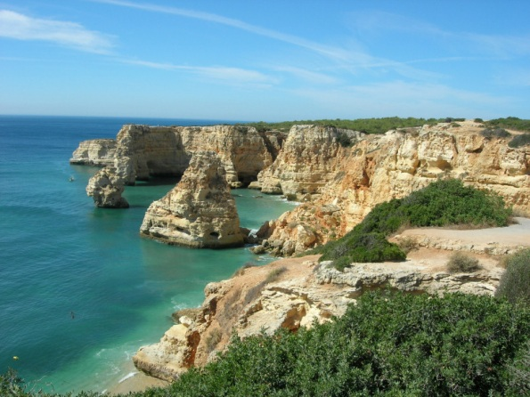
PORTUGALSKO
Vypracoval Martin Vincens
Gymnázium Havlíčkův Brod

Slide 2
Obsah
geografický úvod
informace o státu
zajímavosti

Slide 3
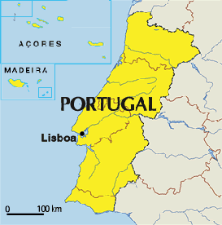
Poloha a povrch
poloha: jihozápadní část Pyrenejského poloostrova
západ Portugalska spíše nížinatý
na severu výběžky Kantabrického pohoří
v centrálním Portugalsku nejvyšší pohoří Serra da Estrela/Sierra de Estrêla (1991 m)

Slide 4
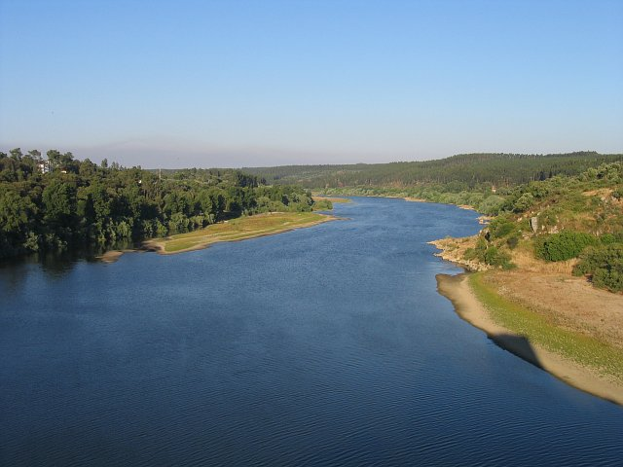
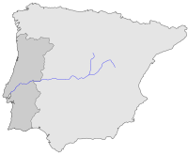
Vodstvo
řeka Tejo (protéká Lisabonem)

Slide 5
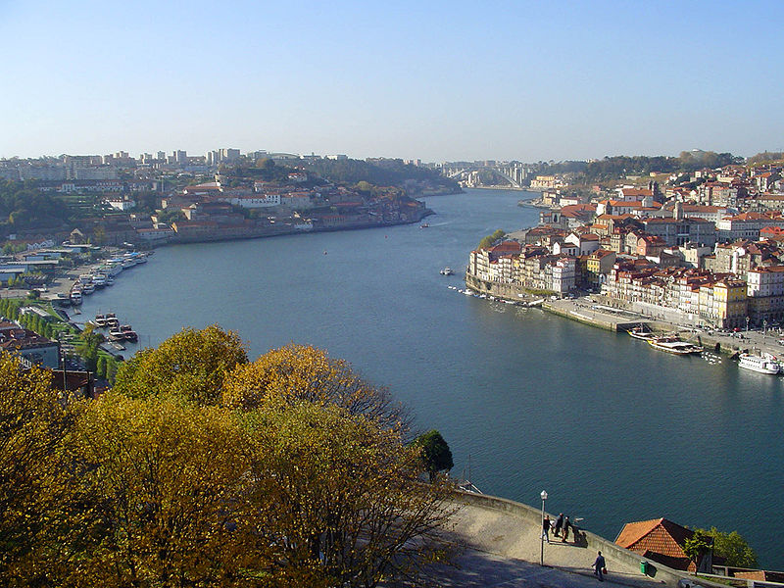
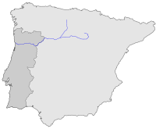
Vodstvo
řeka Douro (protéká Portem)

Slide 6
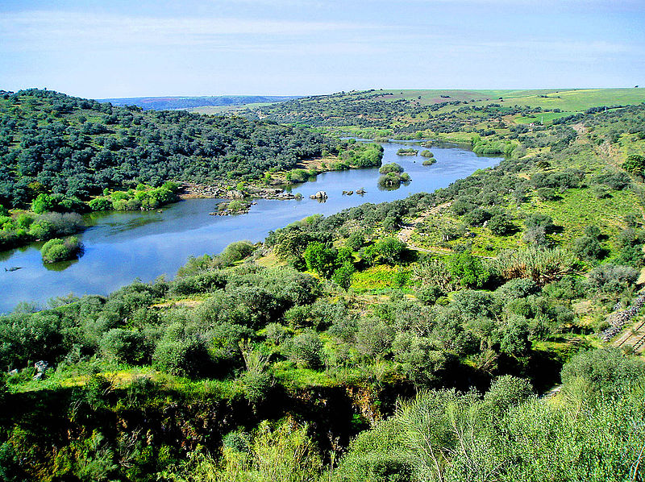
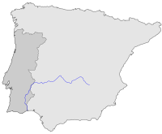
Vodstvo
řeka Guadiana

Slide 7
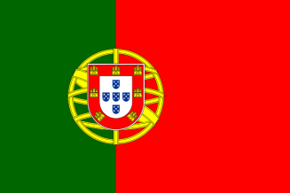
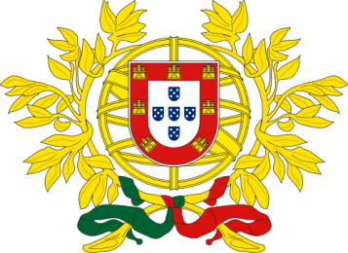
Základní informace
rozloha: 92 270 km²
hlavní město: Lisabon/Lisboa
státní zřízení: republika
počet obyvatel: 10,1 mil.
hustota zalidnění: 110 ob./km²
člen EU (1986)
měna: euro (1999)
jazyk: portugalština

Slide 8
Lisabon
asi 650 000 obyvatel
údajně ho měl založit Odysseus
historický, kulturní a ekonomický předěl mezi Evropou a Amerikou
známé jsou tzv. melodie fado - ukázka
r. 1755 bylo město zasaženo silným zemětřesením -> 100 000 obětí

Slide 9
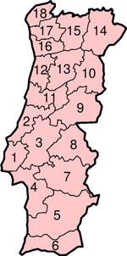
Správní členění
správní členění: 18 krajů + 2 autonomní oblasti (Azory, Madeira)
1 | Lisabon |  | 10 | Guarda
2 | Leiria |  | 11 | Coimbra
3 | Santarém |  | 12 | Aveiro
4 | Setúbal |  | 13 | Viseu
5 | Beja |  | 14 | Bragança
6 | Faro |  | 15 | Vila Real
7 | Évora |  | 16 | Porto
8 | Portalegre |  | 17 | Braga
9 | Castelo Branco |  | 18 | Viana do Castelo

Slide 10
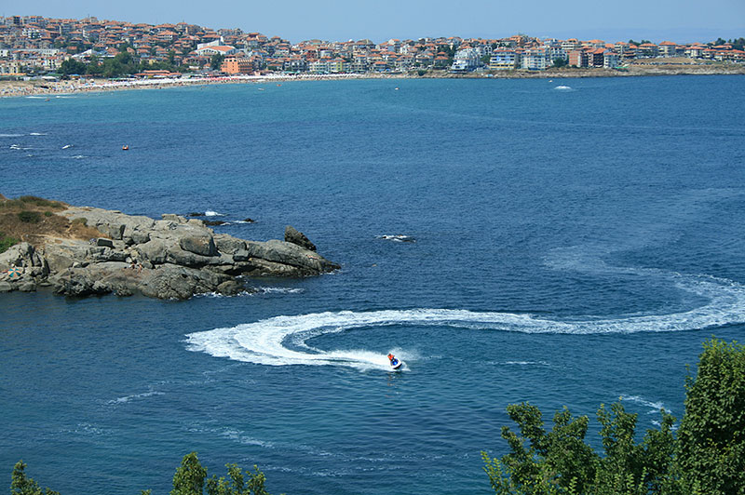
Podnebí
mediteránní/středomořské podnebí
výrazný vliv Atlantiku
letní teploty dosahují 25-27 ºC
zimní teploty se pohybují kolem 11 ºC
nejvíce srážek – horské oblasti

Slide 11
Obyvatelstvo
převážná většina (98%) obyvatel jsou etničtí Portugalci
nejvíce cizinců pochází z Angoly, Brazílie a Kapverdských ostrovů
!2/3! obyvatel žijí na venkově
kolem 95% obyvatel se hlásí ke katolictví
alarmující se je vysoká negramotnost – asi 15 % populace

Slide 12
Hospodářství
zemědělsko-průmyslový stát se zásobou nerostných surovin (wolfram, cín, uran, černé uhlí, měď, stříbro, kaolin, sůl, mramor), nemá však ropu a zemní plyn
nejvýznamnější střediska průmyslu: Lisabon a Porto
pěstuje se pšenice, cukrová řepa, olivy, ovoce
turistický ruch: Lisabon, Porto, Algarve, Madeira, Azory
expanze hospodářství po vstupu do EU
v posledních 2 letech velké ekonomické problémy

Slide 13
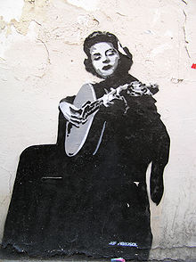
Známé tváře
Amália Rodrigues

Slide 14
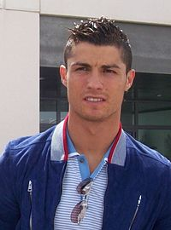
Známé tváře
Cristiano Ronaldo

Slide 15
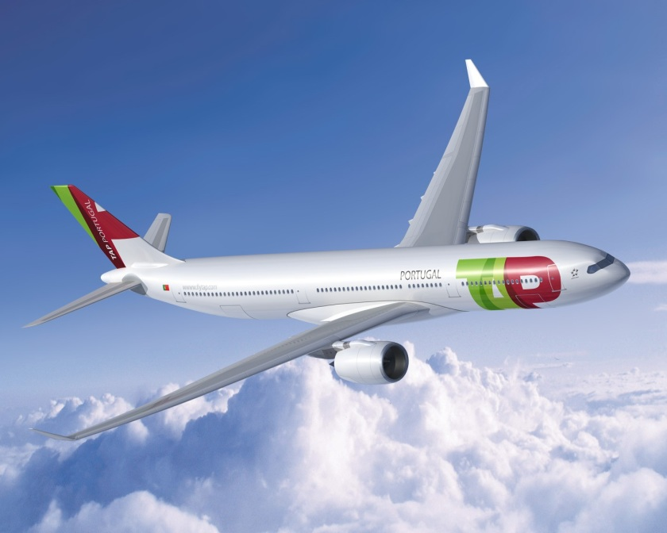
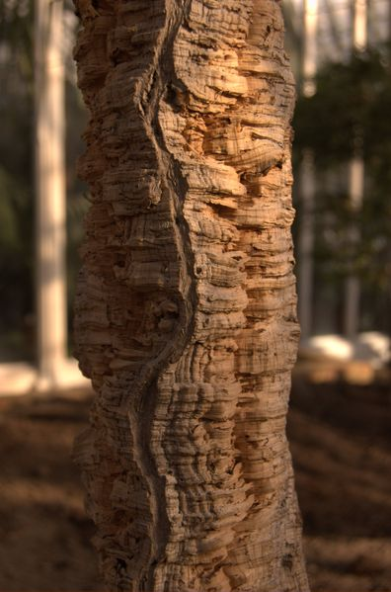
Zajímavosti
nejlidnatější zemí světa užívající portugalštinu není Portugalsko, ale Brazílie
Portugalsko je světovou velmocí v produkci korku
národní aerolinie patří k nejbezpečnějším v Evropě

Slide 16
Zdroje
Nejkrásnější města světa, REBO PRODUCTIONS, 2005
Lexikon zemí světa, Kartografie Praha, 2005
SVĚT, Euromedia Group, 2006
100 největších přírodních katastrof, REBO PRODUCTIONS, 2006
http://cs.wikipedia.org/wiki/Portugalsko

Slide 17
Děkuji Vám za pozornost a přeji hezký zbytek dne!

